Slide 1
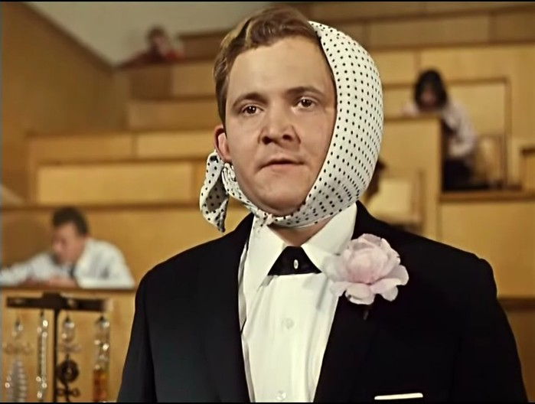
Классный час на тему: «Как справиться с экзаменационным стрессом?»

Slide 2
Знание школьной программы, правил заполнения бланков и благоприятное психологическое состояние – это условия успешной сдачи экзамена в новой форме.

Slide 3
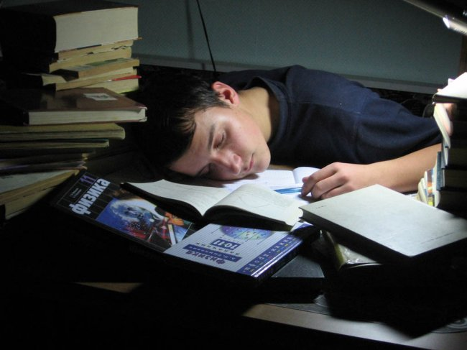
Приёмы, мобилизующие интеллектуальные возможности школьников при подготовке и сдаче экзаменов.

Slide 4
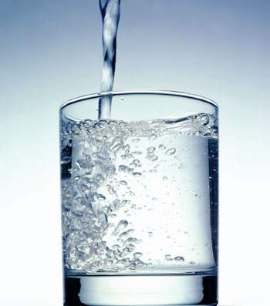
Поддержание водного баланса
(пить простую, минеральную
воду, зелёный чай)
Восстановление гармоничной работы правого и левого полушарий мозга (выполнять упражнения «перекрёстный шаг», смотреть на рисунок «косой крест»)
Уменьшение кислородного голодания (осуществлять приём «энергетическое зевание», 3-5 зевков)

Slide 5
Приёмы совладания с экзаменационной тревожностью:

Slide 6
1. Приспособление к окружающей среде 2. Переименование 3. разговор с самим собой ( с другими) 4. Систематическая десенситизация 5. управление временем 6. дыхание на счёт

Slide 7
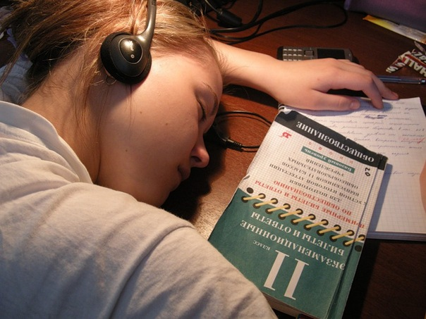
Обучение приёмам релаксации и снятия нервно – мышечного напряжения

Slide 8
Упражнение 1 . «Контраст» Напряжение – расслабление. Работа с разными группами мышц. 10-12 секунд напряжение, затем 1 минута расслабление. Ноги, руки, плечевой пояс, лицо.

Slide 9
Упражнение 2. «Мысленная картинка» Дыхание похоже на движение волн, мягко набегающих на берег (выдох) и снова откатывающихся назад (вдох). Зримо воображаем в уме волны, их плеск и вкус морской воды, лёгкое дуновение бриза.

Slide 10
Упражнение 3. «Ресурсные образы» «Вспомните или придумайте место, где вы бы чувствовали себя в безопасности и вам было бы хорошо и спокойно…»

Slide 11
Упражнение 4. «Стряхни». Цель: избавиться от мешающих и неприятных эмоций.
Представьте, что весь неприятный груз с вас спадает и вы становитесь бодрее и веселее ☺

Slide 12
Упражнение 5. «Массируем руки» Время проведения: 5 минут. Цель: стимуляция познавательных способностей.

Slide 13
Упражнение 6. «Сохраняем силы» Цель: снятие эмоционального напряжения.
Делая выдох спокойно сожмите пальцы в кулак с загнутым внутрь большим пальцем. Затем, ослабляя сжатие кулака, сделайте вдох. Повторите 5 раз.
Слегка помассируйте кончик мизинца.
Встаньте и сделайте очень глубокий выдох. Затем наберите полные лёгкие воздуха и выдохните со звуком. Пропойте во время выдоха долгое «ааааа». Представьте, что при этом из вас вытекает ощущение напряжения, усталости. А на вдохе представьте себе, что вдыхаете вместе с воздухом весёлые и радостные мысли. На каждом выдохе повторяйте звук «ааааа» всё громче и громче, пока неприятные ощущения не покинут вас полностью.
Вы заметили, что сохранили свои силы? ☺

Slide 14
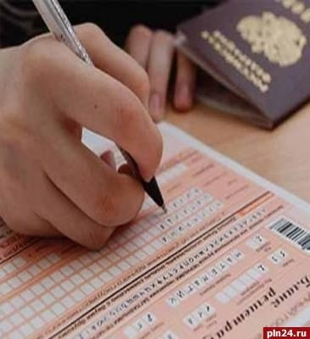
Премудрости правильной подготовки

Slide 15
1. Подготовь место для занятий. - Убери со стола лишние вещи, - удобно расположи нужные учебники, конспекты… - можно ввести в интерьер комнаты жёлтый и фиолетовый цвета ☺
,

Slide 16
2. Составь план подготовки

Slide 17
3.Чтобы войти в рабочий ритм – начни с материала, который тебе больше всего интересен и приятен Или начни с самого трудного.

Slide 18
4.Чередуй занятия и отдых. Оптимально:40 - 50 минут занятий – 10-15 минут перерыв. Отдых должен быть активным.

Slide 19
5. Структурируй материал за счёт составления планов, схем, причём желательно на бумаге.

Slide 20
6. Тренируйся с секундомером в руках. засекай время выполнения тестов (на задания в части А в среднем уходит по 2 минуты на задание).

Slide 21
7. Готовясь к экзаменам, никогда не думай о том, что не справишься, а, напротив, мысленно рисуй себе картину триумфа.

Slide 22
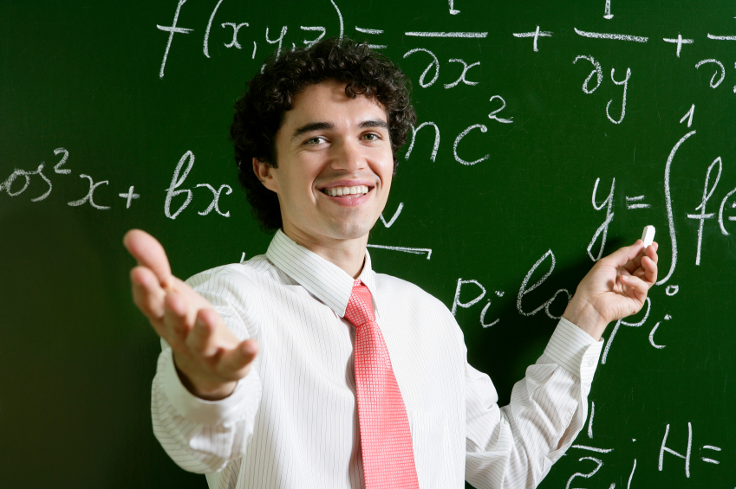
Учись вытеснять неприятные эмоции, заменяя их приятными. Установка на успех: «Я смогу справиться с этим заданием». «Эта задача мне по плечу».

Slide 23
8. Будь внимателен к себе! Попробуй вместо традиционной чашки кофе практиковать полудрёму, лёгкий сон.

Slide 24
9. Научись сбрасывать напряжение – мгновенно расслабляться.

Slide 25
10. Освой и используй навыки успокаивающего и мобилизующего дыхания.
Успокаивающее: выдох в два раза длиннее вдоха.
Мобилизующее: после вдоха – задержка дыхания.

Slide 26
11. Вечером запоминай – утром повторяй. Динамика запоминания. Эмоциональная окраска. Понимание. Включение в структуру.

Slide 27
12. Волшебные точки

Slide 28
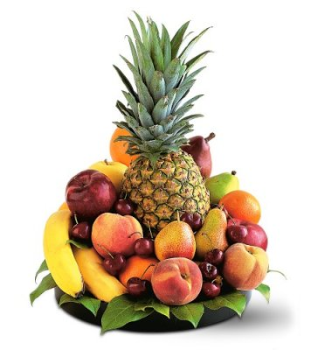
13. Вкусное меню для мозга.

Slide 29
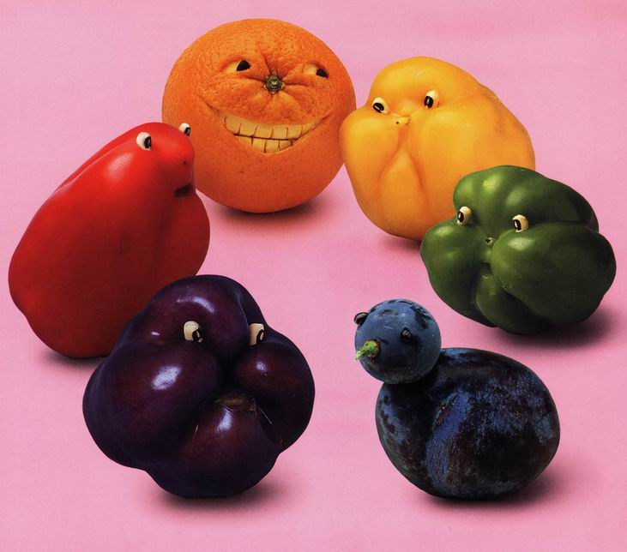

Slide 30
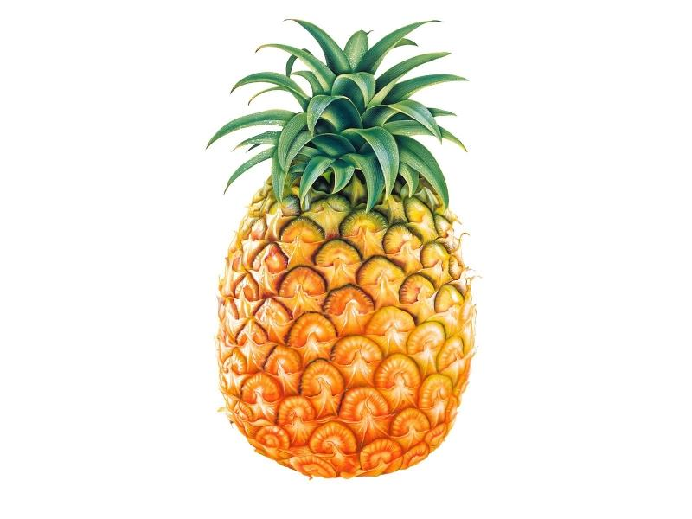
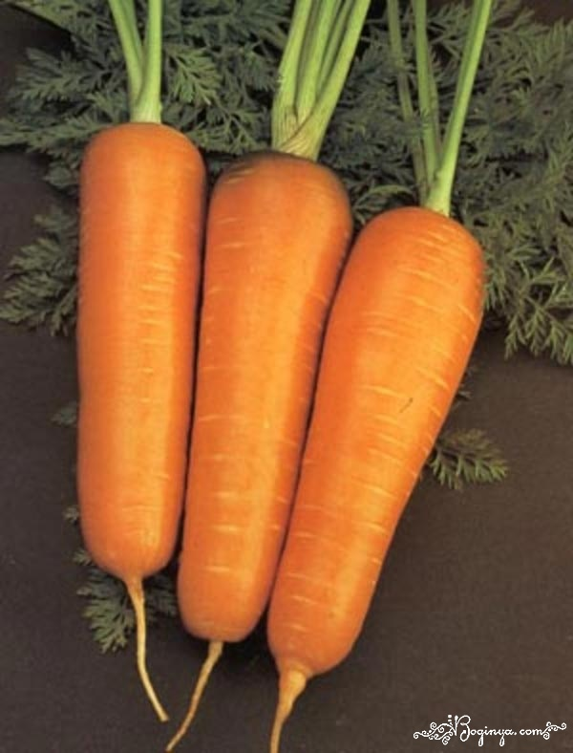
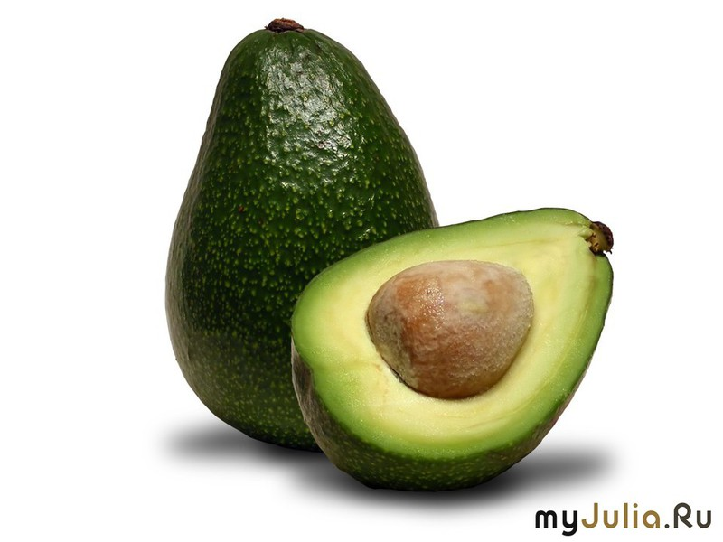
Улучшить память…

Slide 31
Сконцентрировать внимание…

Slide 32
Снять умственное переутомление, психическую усталость…

Slide 33
Стимулировать деятельность мозга…

Slide 34
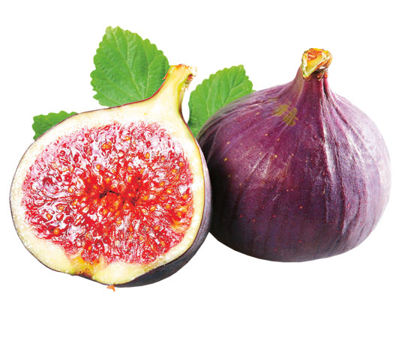
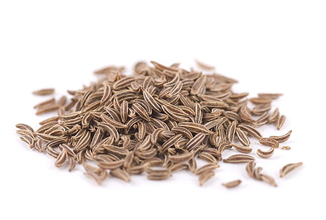
Достичь творческого озарения…

Slide 35
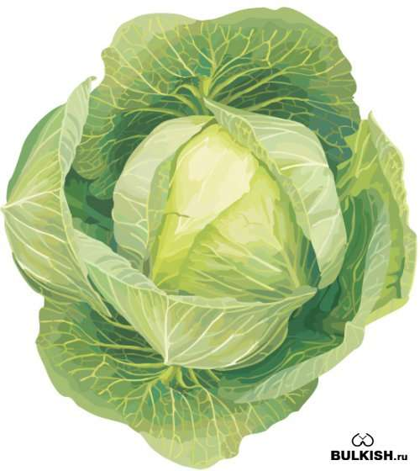
Снять нервозность…

Slide 36
Освежить мысли (перед освоением иностранного языка)…

Slide 37
Улучшить кровообращение мозга, остроту зрения…

Slide 38
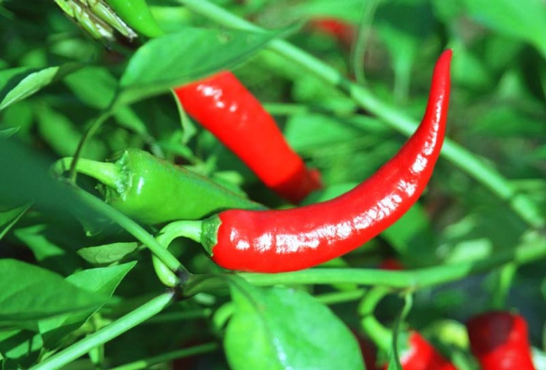
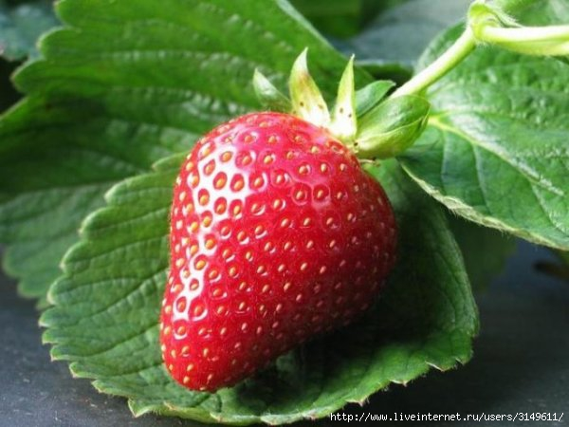
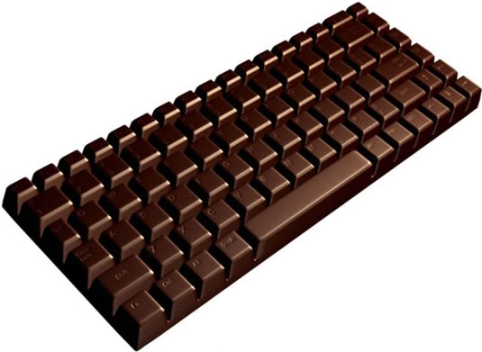
Улучшить или поддержать хорошее настроение…
☺

Slide 39
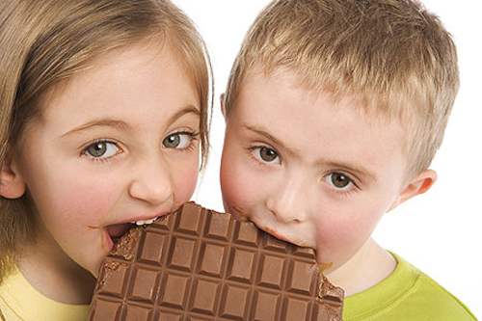

Slide 40
Благодарю за внимание! Успешной сдачи экзаменов!!!

